Slide 1
第二章 物理层
数据通信的基础理论
数字编码技术
数字调制
多路复用
物理传输媒体
接入网技术

Slide 2
§2.1 数据通信的基础理论
通信系统模型
带宽与傅里叶分析
信道的最大数据速率

Slide 3
2.1.1通信系统模型
信源
变换器
信道
反变换器
信宿
噪声
源系统
传输系统
目的系统
Modem (Modulator 和 Demodulator) 调制解调器
Codec ( Coder 和 Decoder) 编码解码器

Slide 4
2.1.1通信系统模型(续)
单工(simplex) 通信
一端只发送，而另一端只接收 。
双工(duplex) 通信
此时信源与信宿合为一体，变换器与反变换器也合为一体 。
又分全双工(full duplex) 和半双工(half duplex)

Slide 5
2.1.1通信系统模型(续)
模拟信号
早期电话线(信道)上传送的按照话音强弱幅度连续变化的电波就是一种连续变化的电信号。
数字信号
计算机产生的电信号则是电脉冲序列串，每一瞬间的电压取值只可能是离散的有限个，比如说是+3v或0v两种不同的值 。
按照信道中传输的是模拟信号还是数字信号,可以相应地把信道分为两类：模拟信道和数字信道

Slide 6
2.1.2 带宽与傅立叶分析
信道的带宽是由传输媒体和有关的附加设备与电路的频率特性综合决定的。
一个低通信道，若对于从0到某个截止频率fc的信号通过时振幅不会衰减或衰减很小，而超过此截止频率的信号通过时就会大大衰减，则此信道的带宽为fc Hz。

Slide 7
2.1.2 带宽与傅立叶分析(续)
有失真，但可识别
失真大，无法识别
实际的信道
（带宽受限、有噪声、干扰和失真）
发送信号波形
接收信号波形
实际的信道
（带宽受限、有噪声、干扰和失真）
发送信号波形
接收信号波形

Slide 8
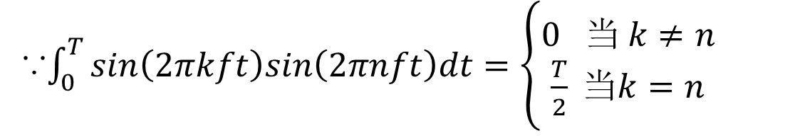
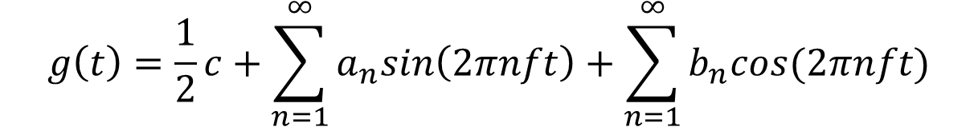
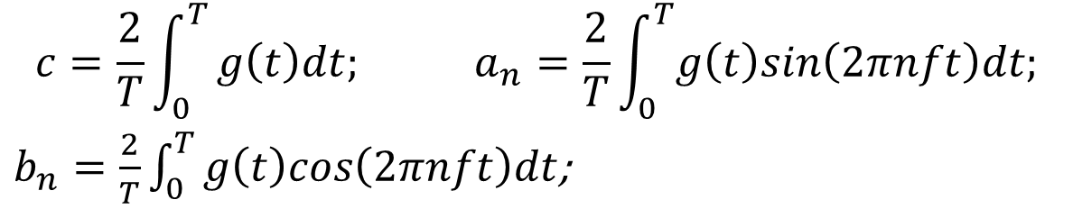
2.1.2 带宽与傅立叶分析(续)
一个以T为周期的函数，可展开成傅立叶级数
$$g\left(t\right)=\frac{1}{2}c+\sum_{n=1}^{∞}{a_{n}sin\left(2πnft\right)+\sum_{n=1}^{∞}{b_{n}cos(2πnft)}}$$
∵$\int_{0}^{T}{sin\left(2πkft\right)sin\left(2πnft\right)dt=\left\{\begin{aligned}0 当 k≠n \\ \frac{T}{2} 当k=n\end{aligned}\right.}$
基波频率f=1/T
$$c=\frac{2}{T}\int_{0}^{T}{g\left(t\right)dt; a_{n}=\frac{2}{T}}\int_{0}^{T}{g\left(t\right)sin\left(2πnft\right)dt;}$$
$b_{n}=\frac{2}{T}\int_{0}^{T}{g\left(t\right)cos\left(2πnft\right)dt}$;

Slide 9
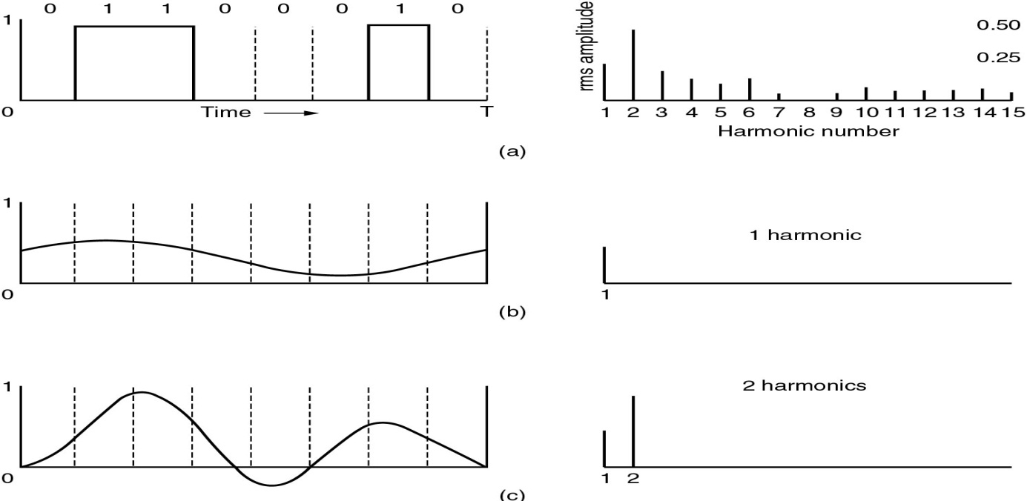

2.1.2 带宽与傅立叶分析(续)
信道的带宽越宽，则它传输数字信号时失真越小。反之，若信道的带宽是固定的，则用它来直接传输数字信号的数据速率越高则失真越大。
信道带宽和数字信号失真的关系

Slide 10
2.1.3 信道的最大数据速率
1. 奈奎斯特定理
1924年奈奎斯特(H.Nyquist) 推导出一个有限带宽无噪声信道的最大数据传输速率公式：
C = 2Hlog₂L (b/s)
其中：H-信道带宽，
L-该信号包含的状态数
C-最大数据传输速率
给出了在假定的理想条件下，为了避免码间串扰，码元的传输速率的上限值。

Slide 11
2.1.3 信道的最大数据速率(续)
例：如果一个理想低通信道带宽为6kHz，并通过4个电平的数字信号，则在无噪声的情况下，信道的容量为：
C=2Hlog₂L
=2*6kHz*log₂4
=24kb/s

Slide 12
2.1.3 信道的最大数据速率(续)
2. 香农定理
1948年香农(C.Shannon)进一步研究了受白噪声（服从高斯分布）干扰的信道的情况，给出了香农公式：
C = Hlog₂(1+S/N) (b/s)
其中：H-信道带宽，
C-最大数据传输速率
S/N——信号功率和噪声功率的比值
由于S/N比较大，故用10lg(S/N)分贝(dB)来计量

Slide 13
2.1.3 信道的最大数据速率(续)
例：信噪比为30dB，带宽为4000Hz的随机噪声信道的最大数据传输速率为：
C=4000*log₂(1+10^{30/10}) =4k*log₂1001≈40kb/s
为获得更高数据传输速率，可以增大信噪比，也可以使用带宽更宽的信道。
但当信道带宽较大时，信道噪声与带宽成正比。

Slide 14
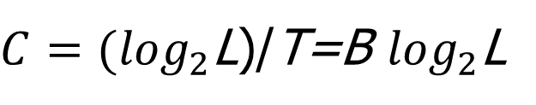
2.1.3 信道的最大数据速率(续)
3.波特率和比特率
波特率(又称调制速率或码元速率)是单位时间内调制信号波形的变换次数。
B = 1/T 单位是波特(Baud)
比特率(又称数据传输速率或信道容量)是指单位时间传送的比特数，表示单位时间内通过信道的信息量。
单位是比特/秒(b/s或bps)
如果一个信号有L个状态，每个波形持续时间为T(s)，比特率C为：
$C=(\log_{2}$L)/T=B $\log_{2}$L

